Slide 1
各种各样的车

Slide 2
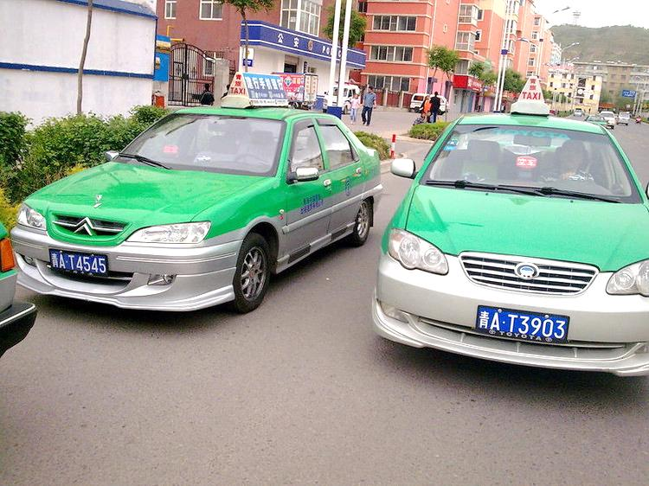
出租车
你只要上车，
告诉开车的人
要到哪里，
它就会送你去。

Slide 3
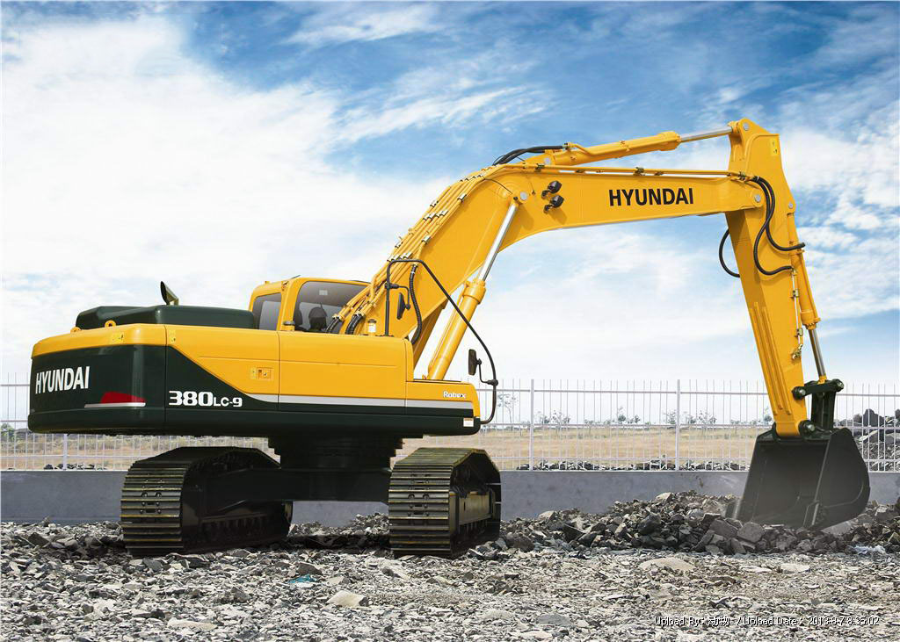
挖土车
车子前面有
一个长长的手臂，
很有力气，
可以挖土。

Slide 4
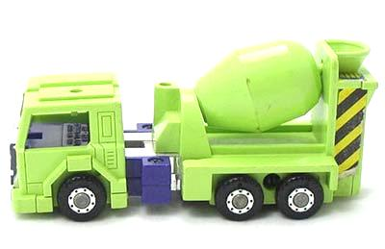
水泥车
中间有一个
不断滚动的大罐子，
可以用来搅拌。

Slide 5
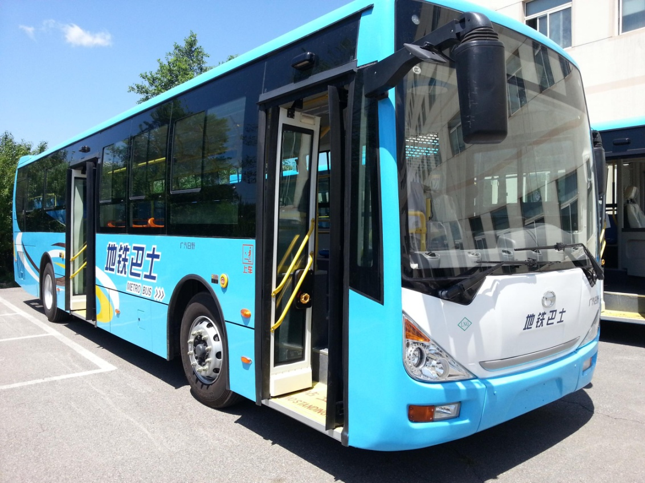
公共汽车
要排队，
一个一个买票
或刷卡、投币
才能坐的车。

Slide 6
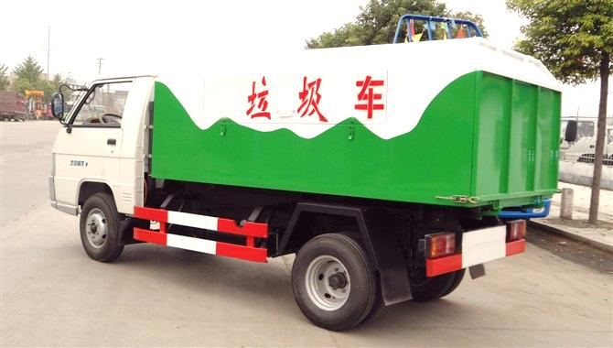
垃圾车
专门装垃圾的车子

Slide 7
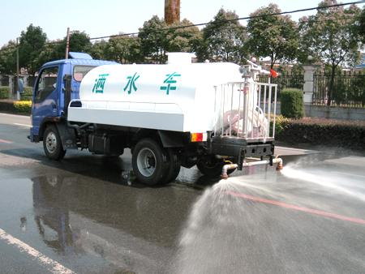
洒水车
下雨车，下雨车，
边下雨边唱歌，
这是什么车。

Slide 8
特殊车辆

Slide 9
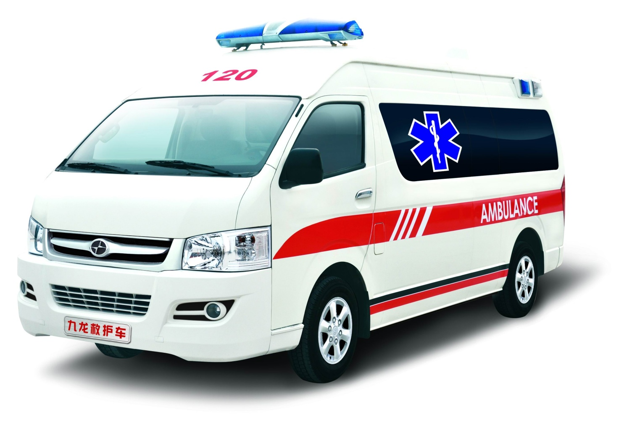
救护车
可以救人的车

Slide 10
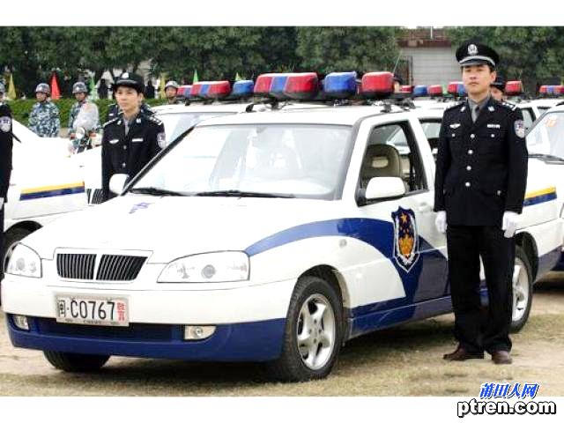
警车
抓坏人的时候，
警察就会开着它出来。

Slide 11
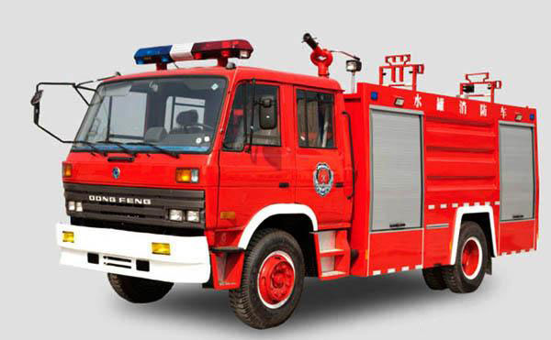
消防车
失火的时候一定需要它帮忙。

